Slide 1
Презентация к занятию Удивительные растения мира: Тюльпановое дерево.
Лобачева Лилиана Михайловна
Гимназия – интернат
город Санкт - Петербург

Slide 2
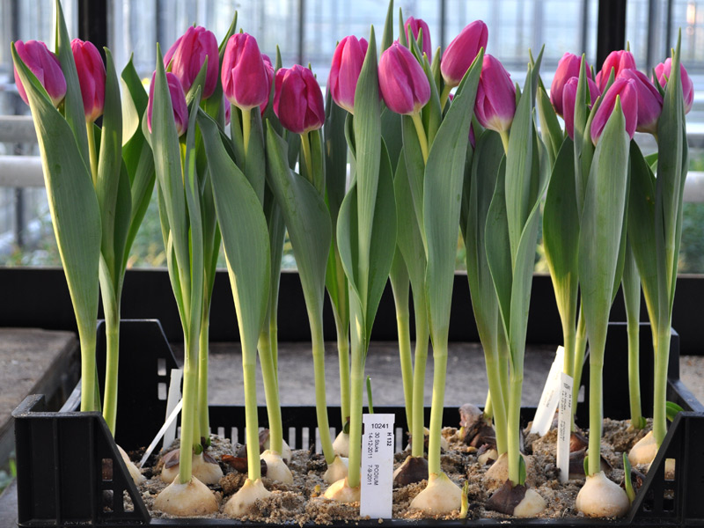

Slide 3
Тюльпаны, тюльпаны – Восточный ковер, Из венчиков соткан Волшебный узор!
Тюльпаны в саду расцветают, И радостным ярким огнём, Как будто костёр, полыхают Под тёплым весенним дождём! Как будто фужеры на тоненьких ножках, Тюльпаны стоят вдоль садовой дорожки. Тихонько в фужер, подойдя, загляни ты - До самых краёв они солнцем налиты! Нарядились все тюльпаны В разноцветные кафтаны, И у каждого наряд Очень ярок и богат!
Тюльпаны родины моей, Что их нарядней и скромней? Лицом к заре обращены, Вобрали все цвета они. Дыханье сочных лепестков, Пробивших плотный слой веков. Сложились лепестки в тюрбан, Отсюда и пришло – тюльпан.

Slide 4
Тюльпаны родины моей, что их нарядней и скромней?
Лицом к заре обращены, вобрали все цвета они.
Дыханье сочных лепестков, пробивших плотный слой веков.
Сложились лепестки в тюрбан, отсюда и пришло – тюльпан!

Slide 5
Растение – земли украшение. Лес – богатство и краса, береги свои леса! Враг природе тот, кто леса не бережёт!

Slide 7
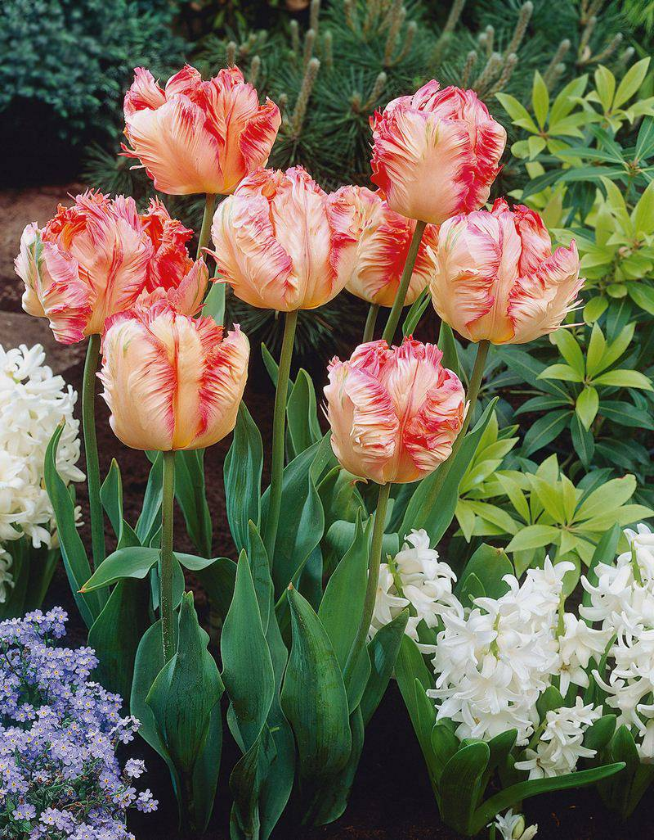

Slide 8
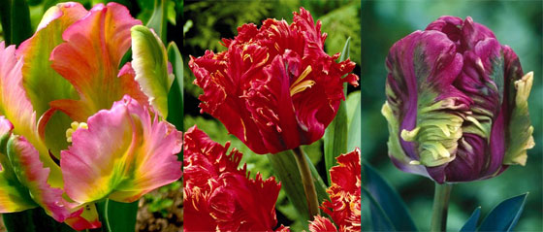

Slide 9
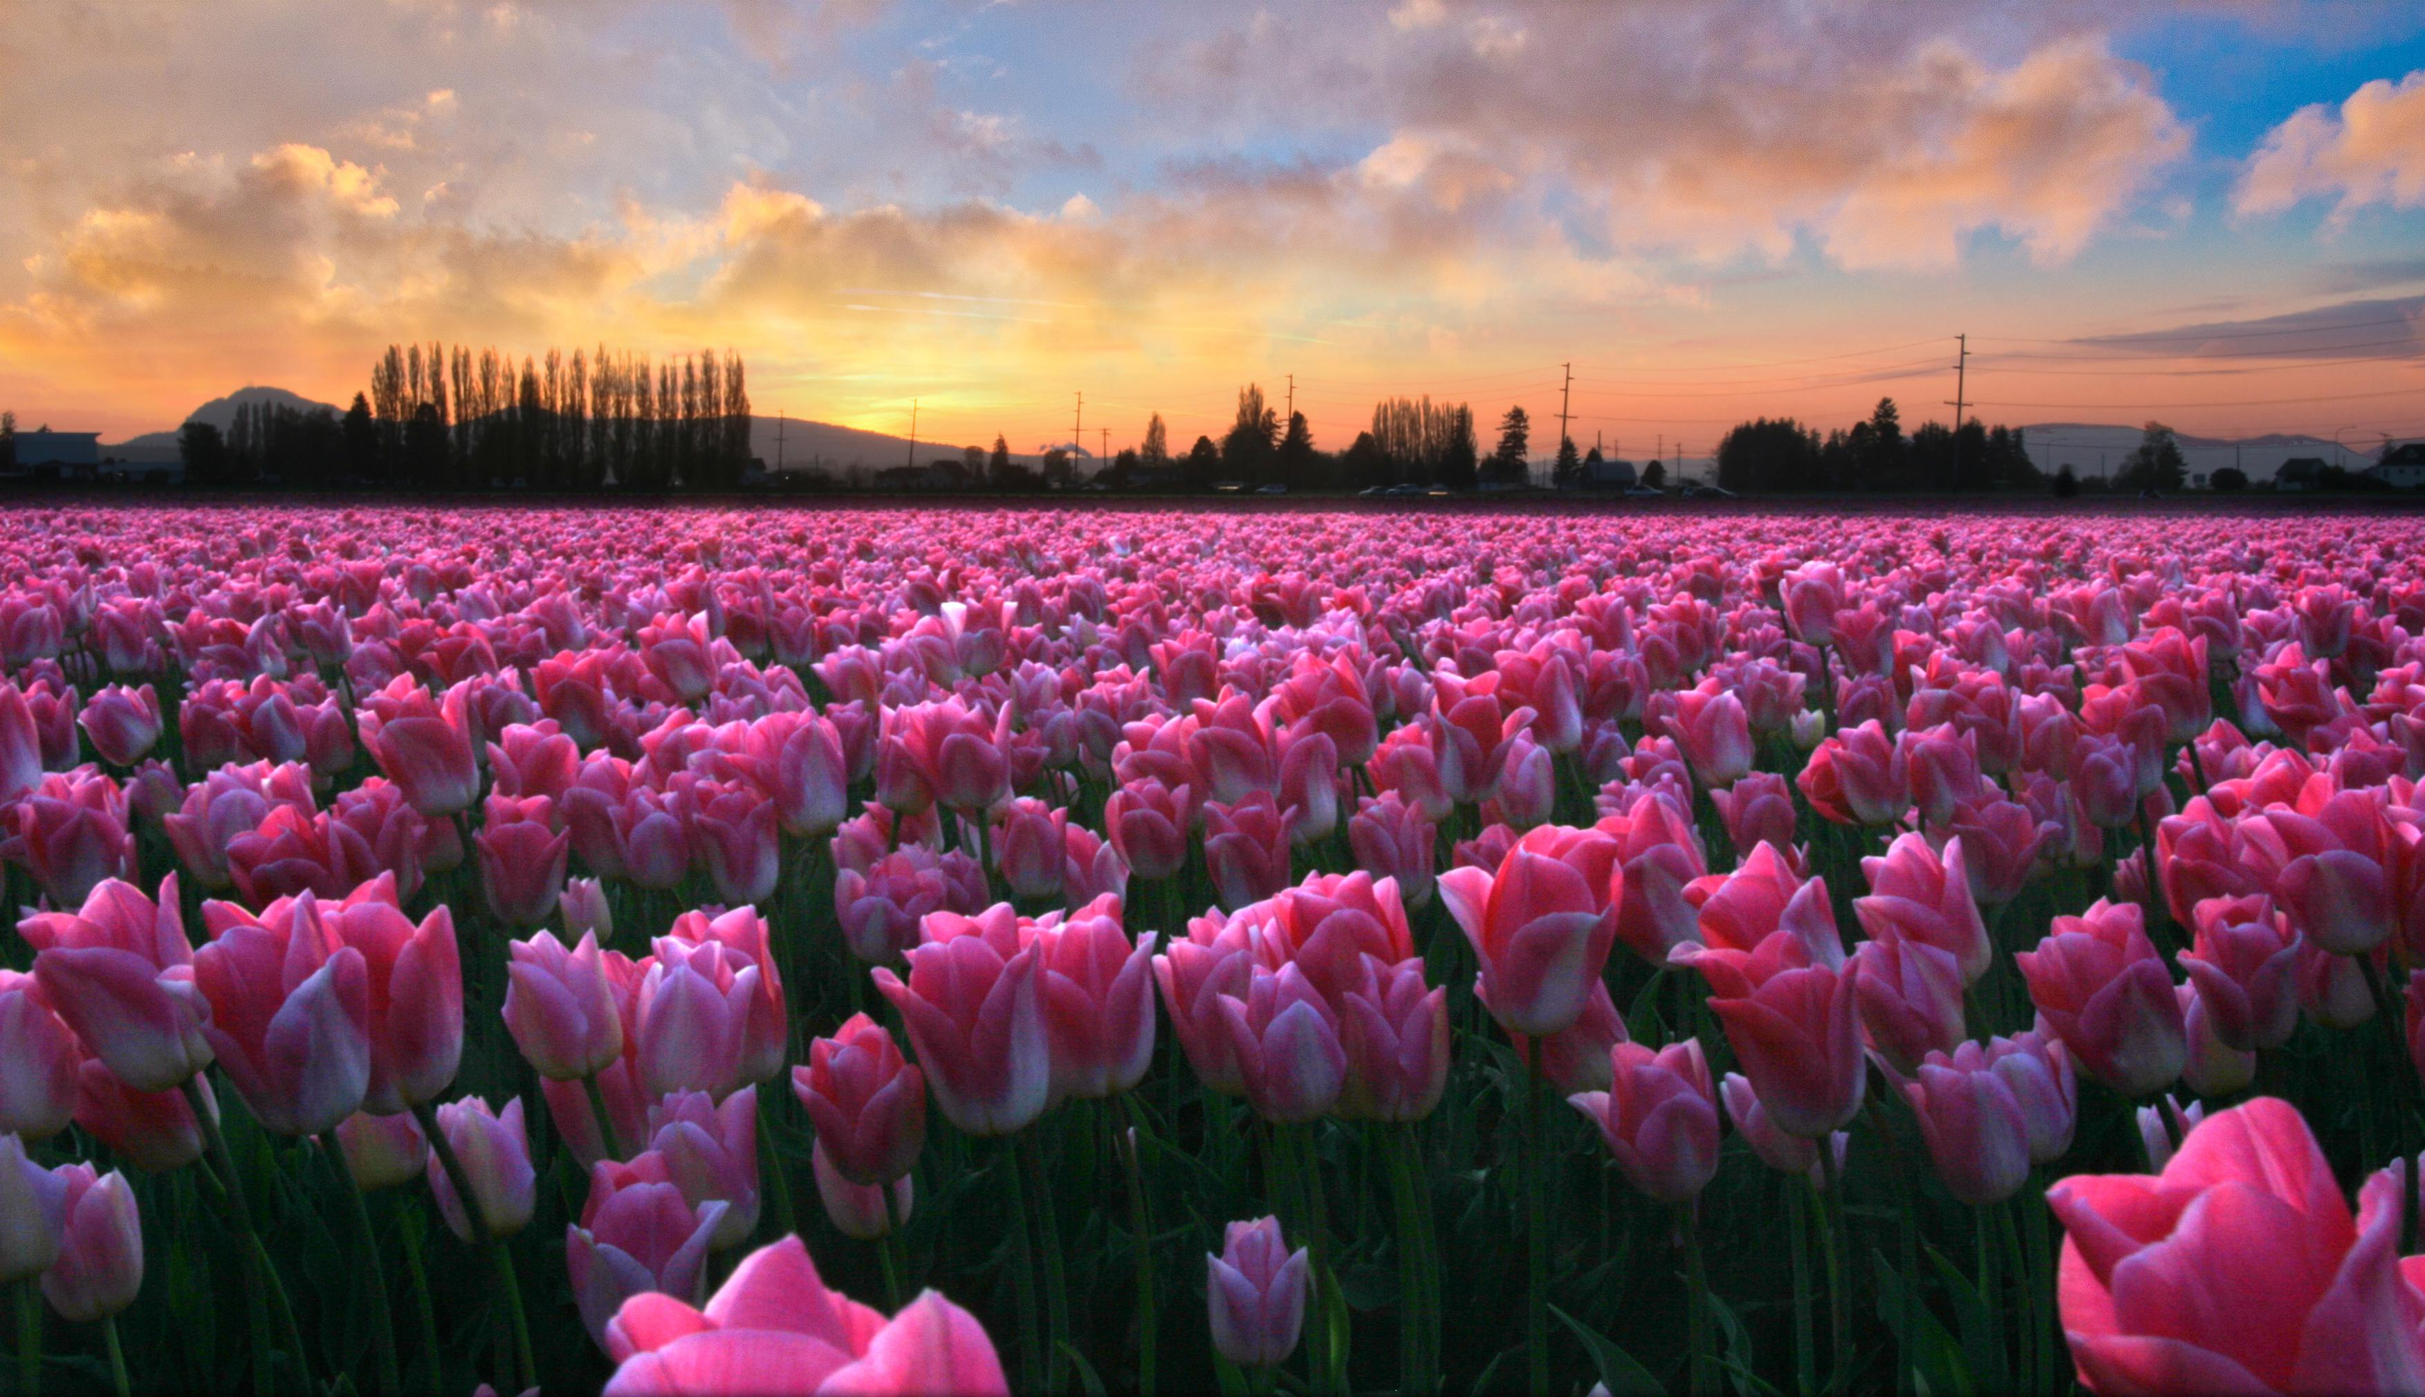

Slide 10
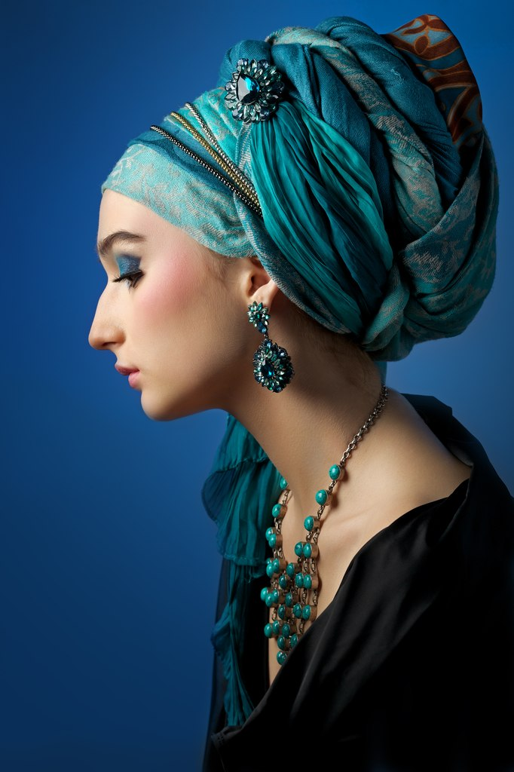

Slide 11
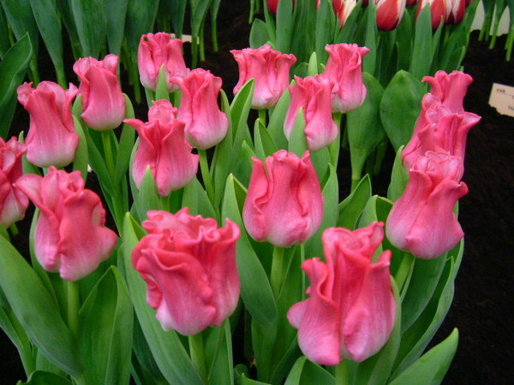

Slide 12
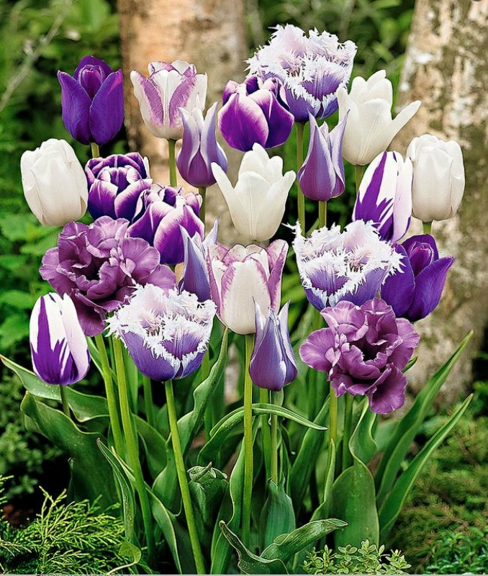

Slide 13
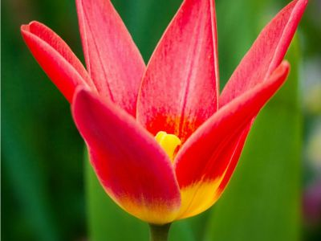
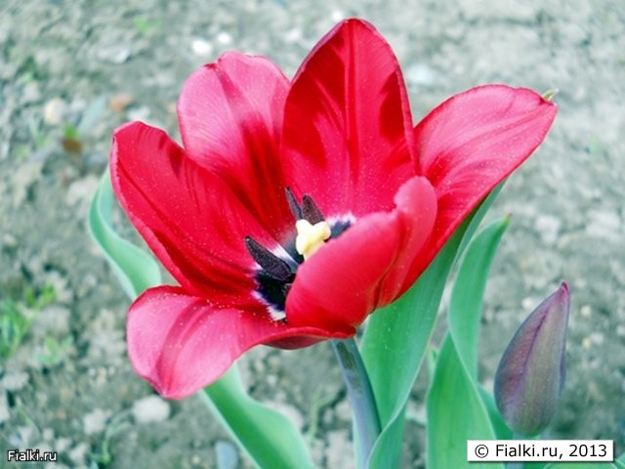
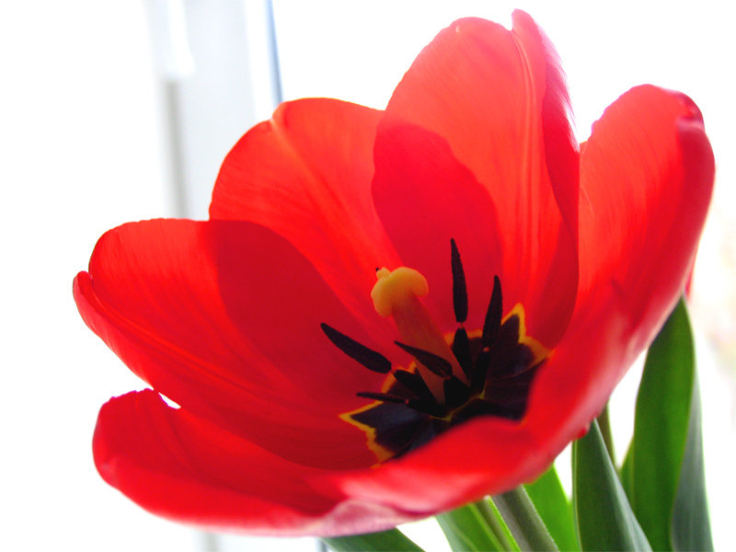

Slide 14
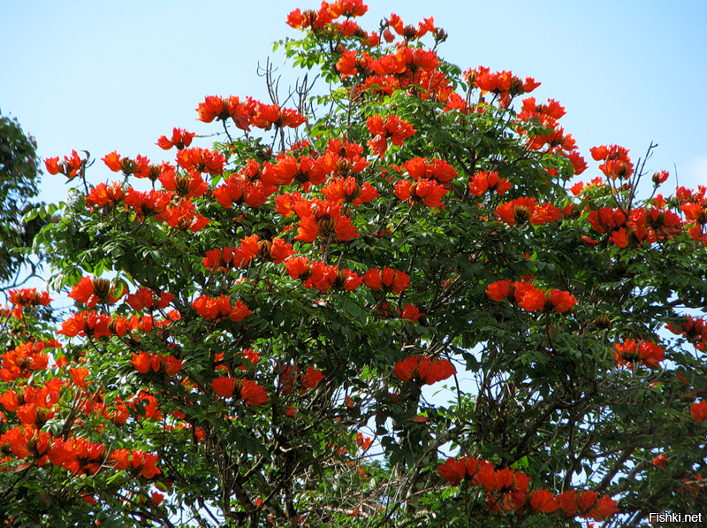

Slide 15
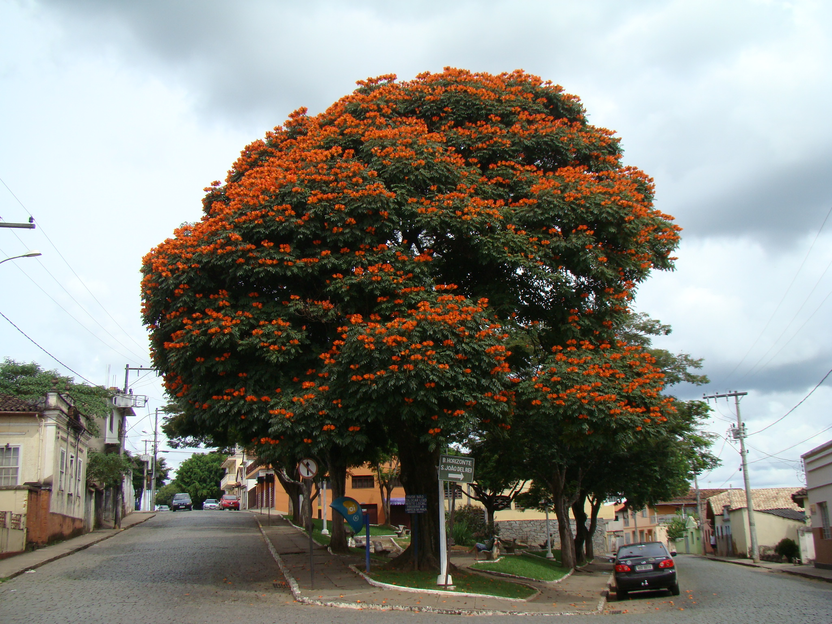

Slide 16
Цветки походят на тюльпанные бутоны, имеют шестисантиметровый размер и окрашены в желтый, зеленый, иногда белый цвет с оранжевыми элементами. Источают цветки дерева особый огуречный аромат и выделяют крайне большое количество нектара. Так же на дереве созревают плоды наполненные семенами и по окончанию созревания они опадают, разбрасывая семя для новых порослей.

Slide 17
Родом дерево из Северной Америки, но имеет и африканское происхождение.
Лириодендрон, который получил свое название из-за формы листьев напоминающих лиру, является лиственным. Растение быстро растет, увеличиваясь в размерах, имея среднюю высоту в тридцать метров. Некоторые образцы, особенно произрастающие в лесах, имеют высоту 50 метров.

Slide 18
Пока дерево молодое, его крона имеет вид пирамиды, однако со временем она приобретает более округлую, овальную форму. Объем ствола в среднем достигает полутора метров. Кора в первые годы роста характеризуется как гладкая светло-зеленого цвета, а у более взрослых деревьев она приобретает неровности и ромбовидные трещины. Ветви бурого, темно-коричневого окраса с блеском, как будто покрыты восковым налетом, в местах надлома источая сладкий, приторный аромат.

Slide 19
Тюльпановое дерево весьма красиво и оригинально на вид. Цветовая гамма разнообразна: светло-салатовый, кремовый, белый. А пахнет это дерево… шоколадом. Однако запах не слишком сильный. Период цветения начинается ближе к концу мая и длится до начала июля. Цветы привлекательны для многих насекомых, в том числе и пчел. Сбор меда с тюльпанового дерева продуктивен.

Slide 20
В период, когда дерево не цветёт, оно не теряет своей привлекательности за счёт крупных шероховатых листьев, растущих по 13-15 штук на одной ветке. Долговечно – живёт до 500 лет. Размножается тюльпановое дерево семенами, отводками, черенками, прививкой. В момент весеннего цветения оригинальные по своей форме цветы дерева, с виду напоминающие тюльпаны, одаряют всех вокруг душистыми нежными ароматами.

Slide 21
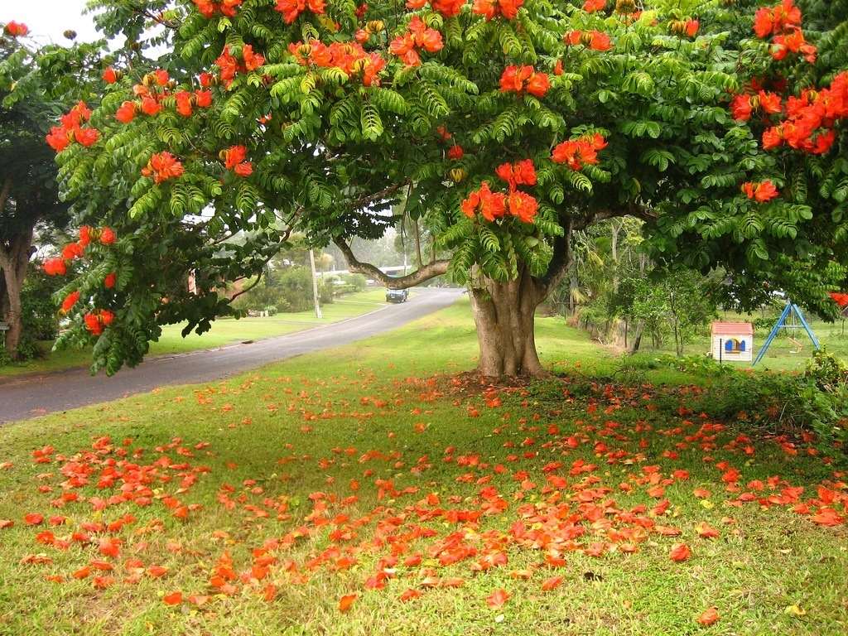

Slide 22
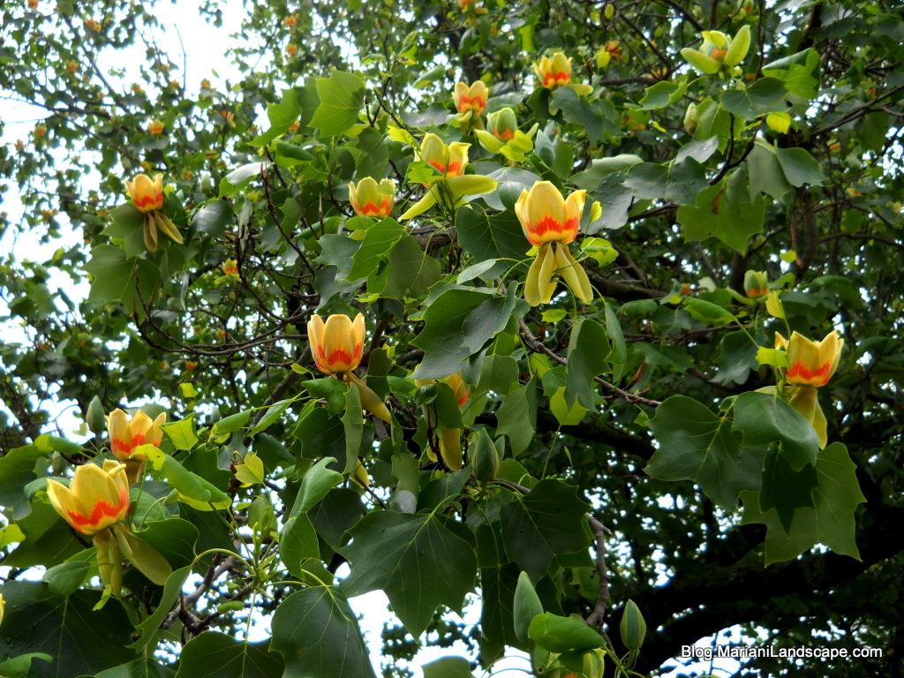

Slide 23
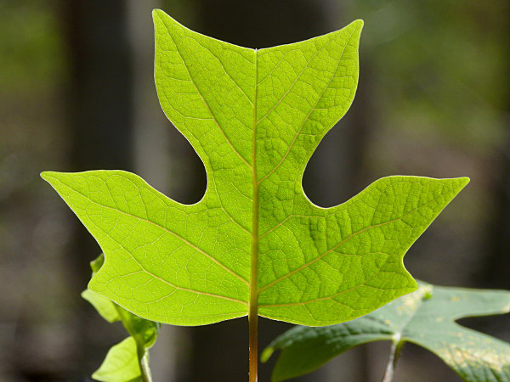

Slide 24
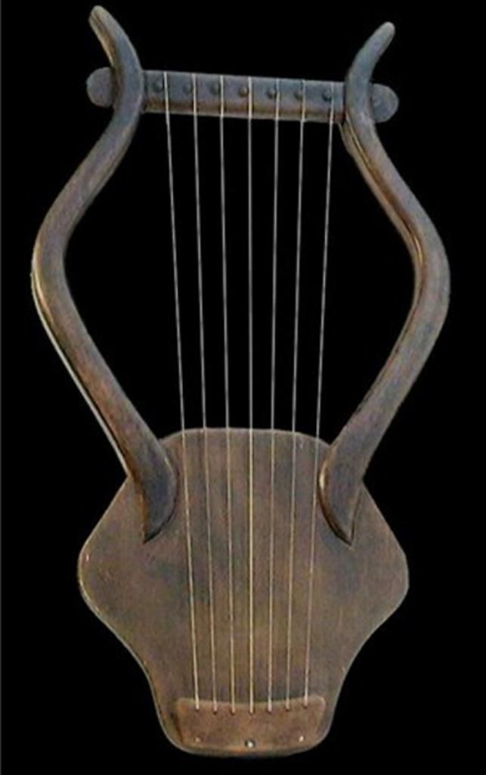

Slide 25
В природе тюльпановое дерево достигает высоты от 7 до 25 метров и является родным для сухих тропических лесов Африки. Открытые цветы чашеобразной формы удерживают влагу от дождя и росы, что привлекает многих видов птиц, а нектар пользуется популярностью у колибри. Древесина Спатодеи мягкая и используется птицами для строительства своих гнёзд.

Slide 26
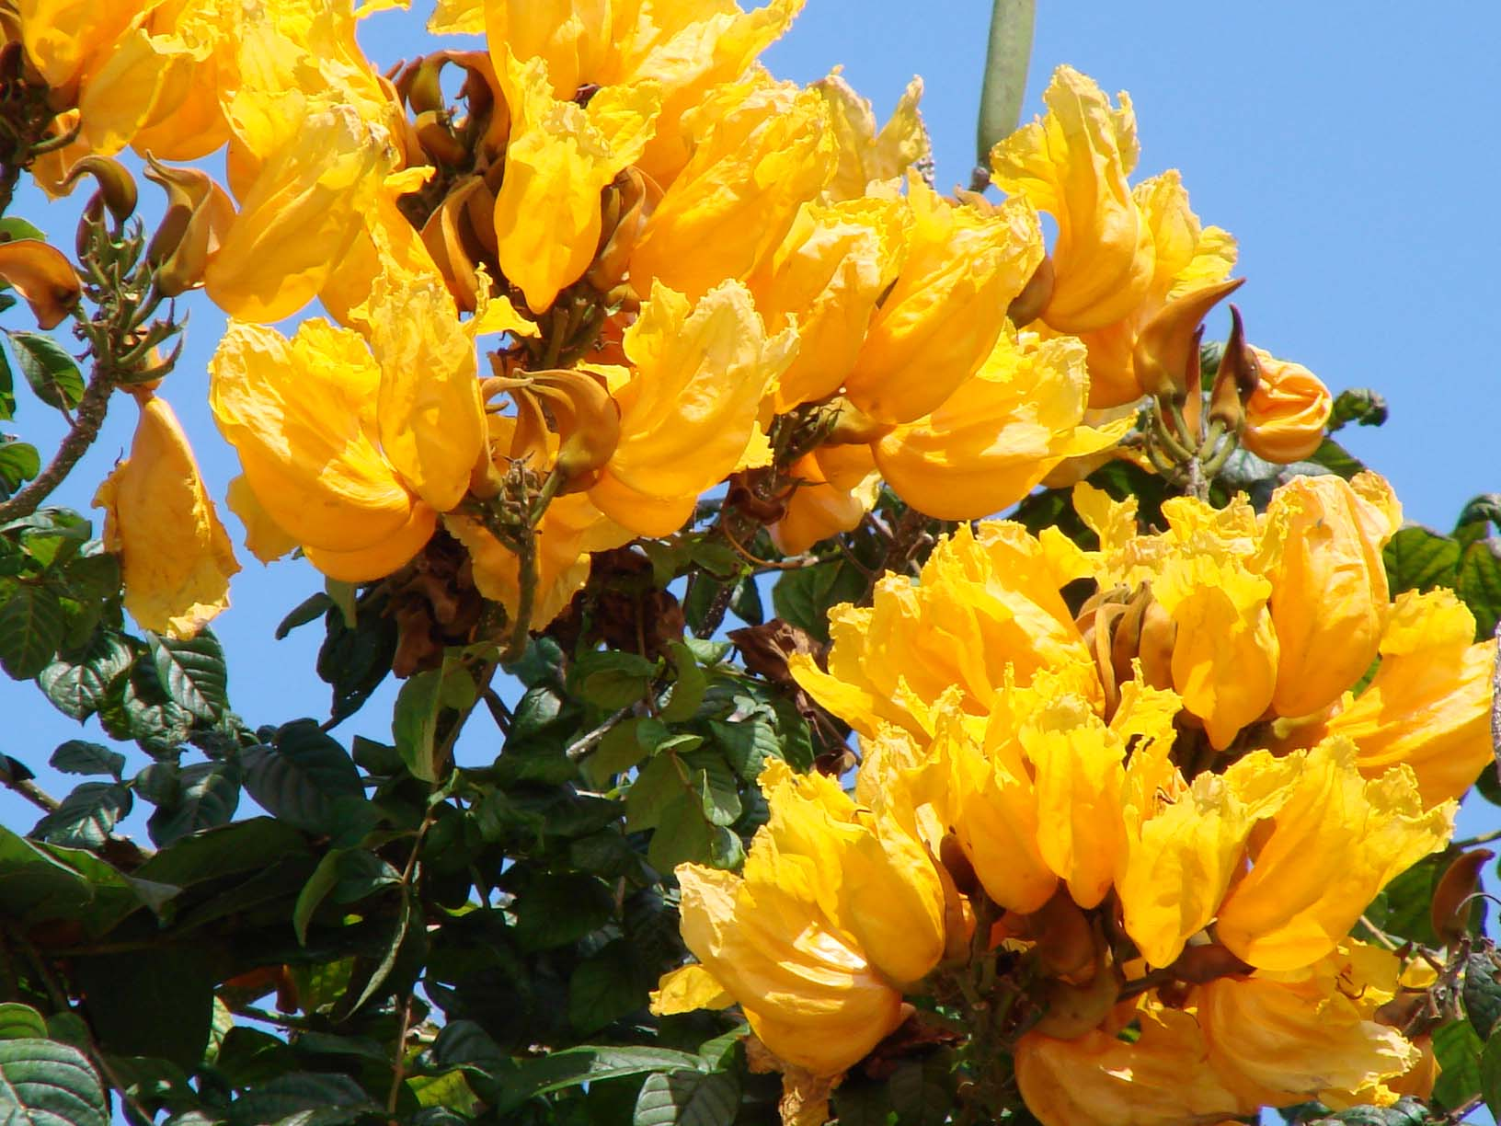

Slide 27
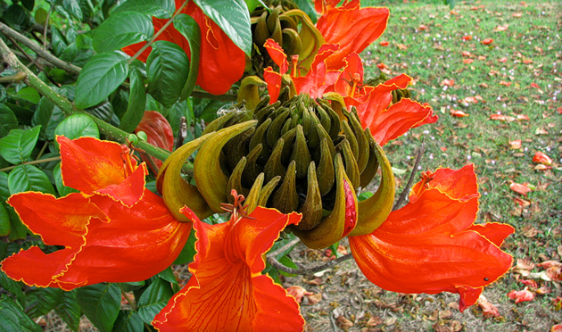

Slide 28
Ветви обладают необычными качествами – как будто покрыты воском. А если одну из них надломить, растение начинает источать нежный запах.
Одним из самых красиво цветущих в мире растений считается Африканское тюльпанное дерево, или Спатодея колокольчатая. Собранные в пышные соцветия цветы этого дерева имеют оранжево-красный окрас и по форме напоминают цветки тюльпана. В народе Спатодею называют «Огненным деревом», так как цветёт она круглый год, а её бутоны очень выразительно смотрятся на форе тёмно-зеленой листвы.

Slide 29
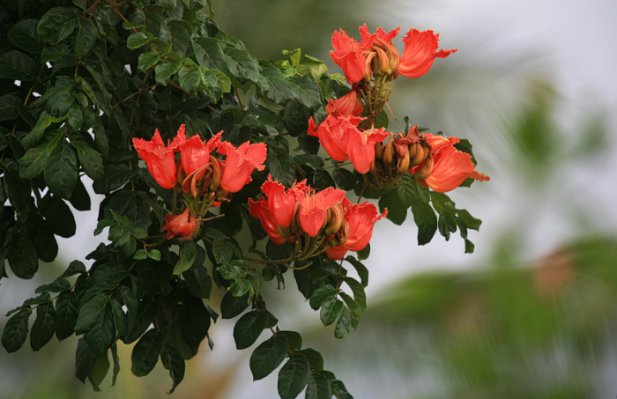

Slide 30
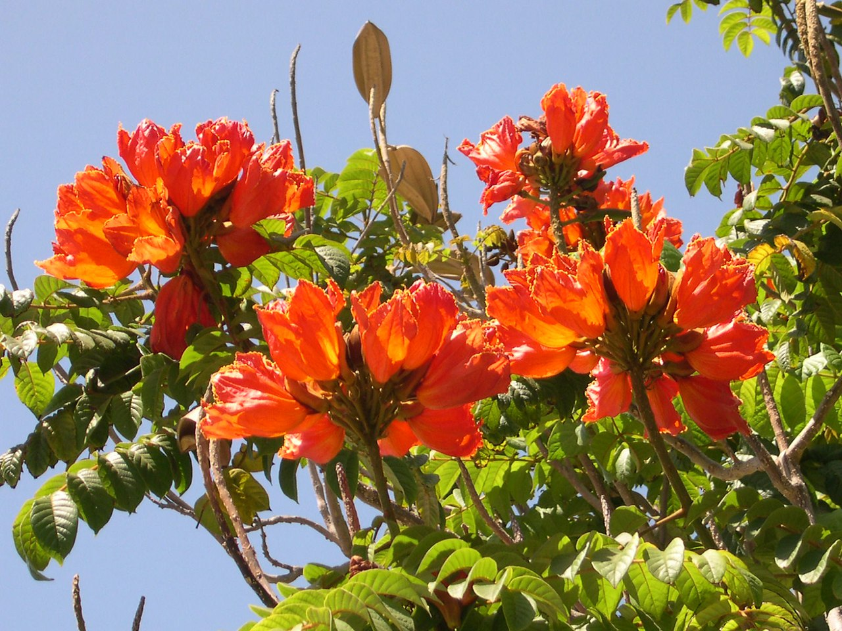

Slide 31
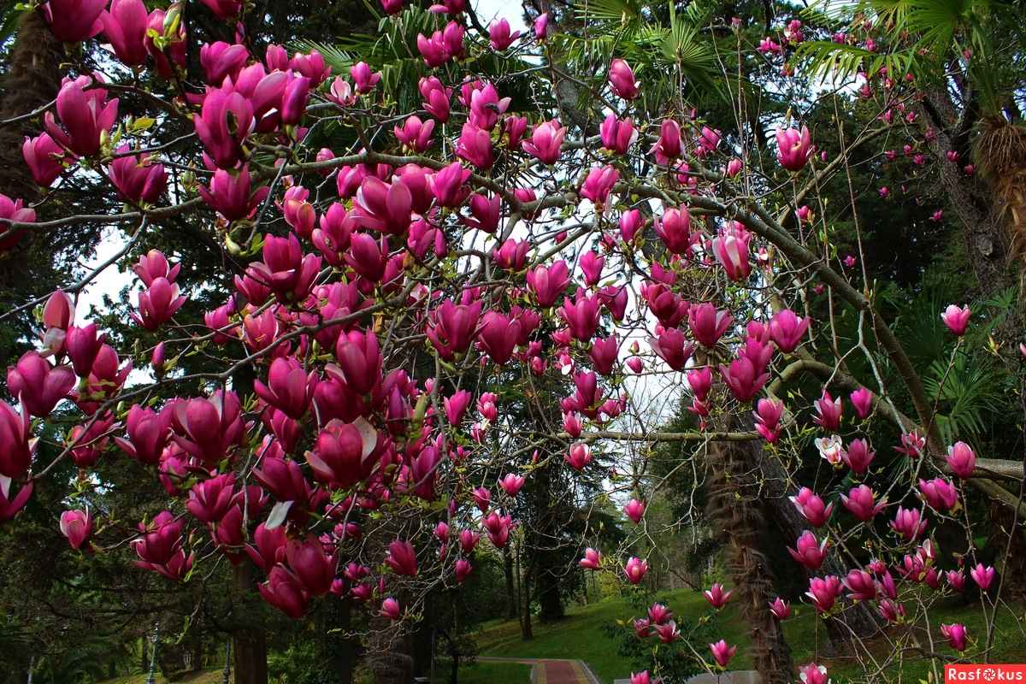

Slide 33
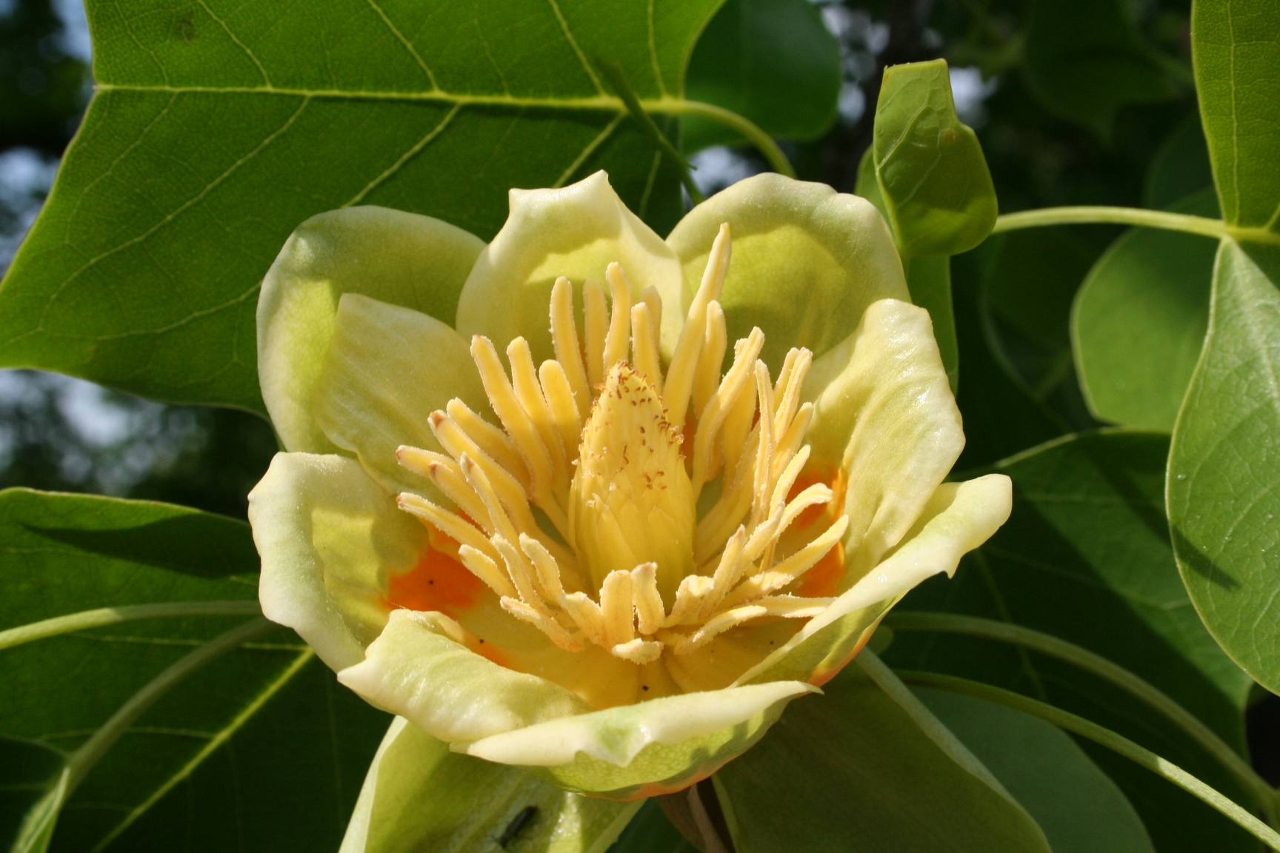

Slide 34
В природе тюльпановое дерево достигает высоты от 7 до 25 метров и является родным для сухих тропических лесов Африки. Открытые цветы чашеобразной формы удерживают влагу от дождя росы, что привлекает многих видов птиц, а нектар пользуется популярностью у колибри. Древесина Спатодеи мягкая и используется птицами для строительства своих гнёзд.

Slide 35
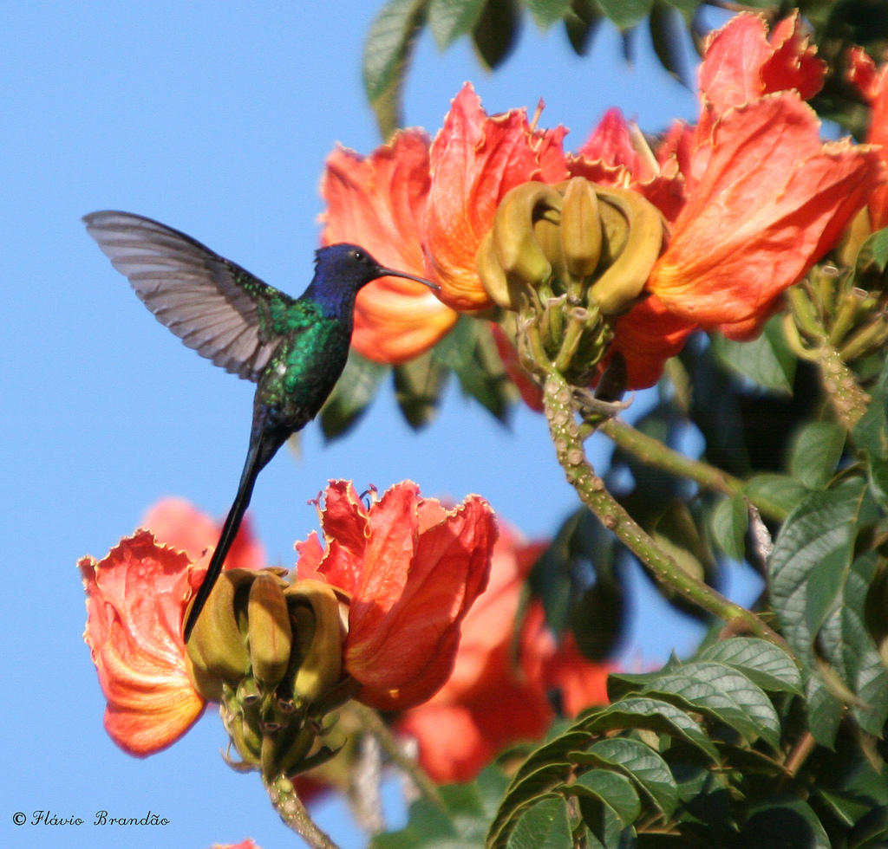

Slide 36
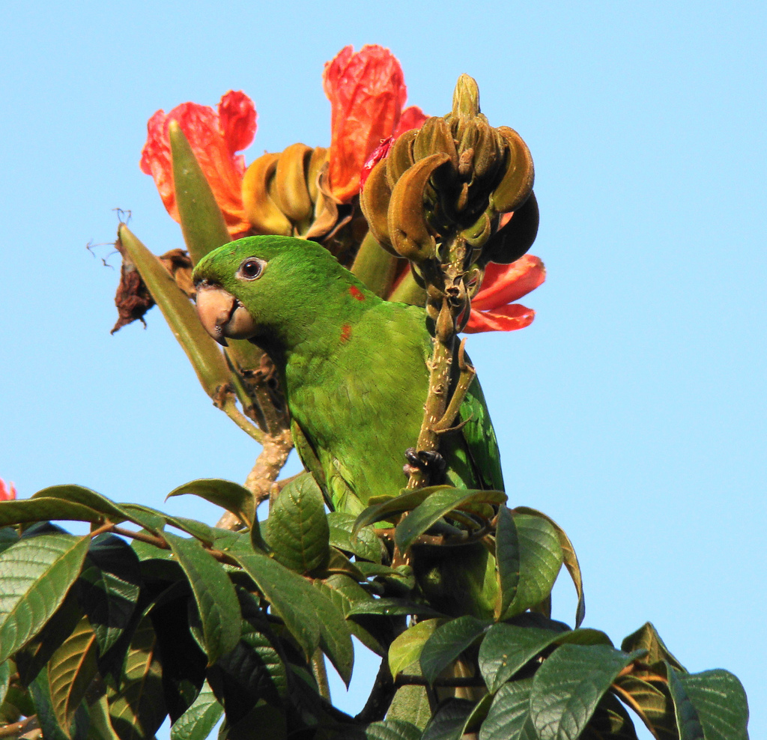

Slide 37
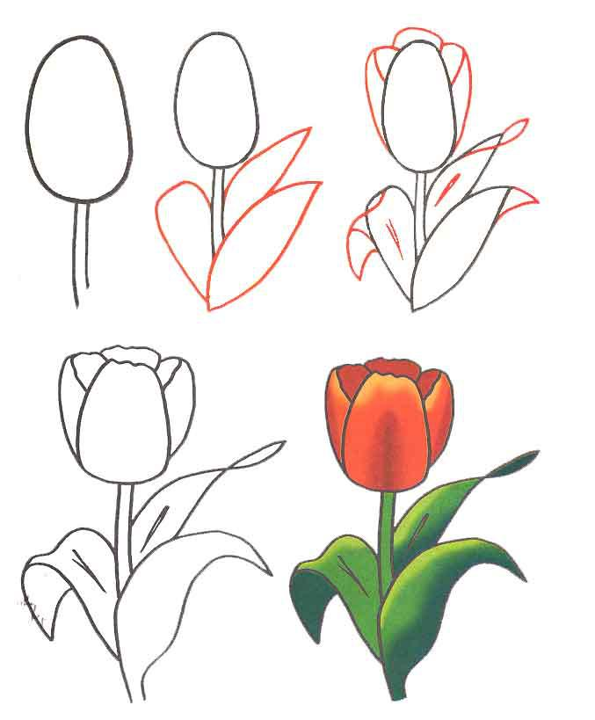

Slide 38
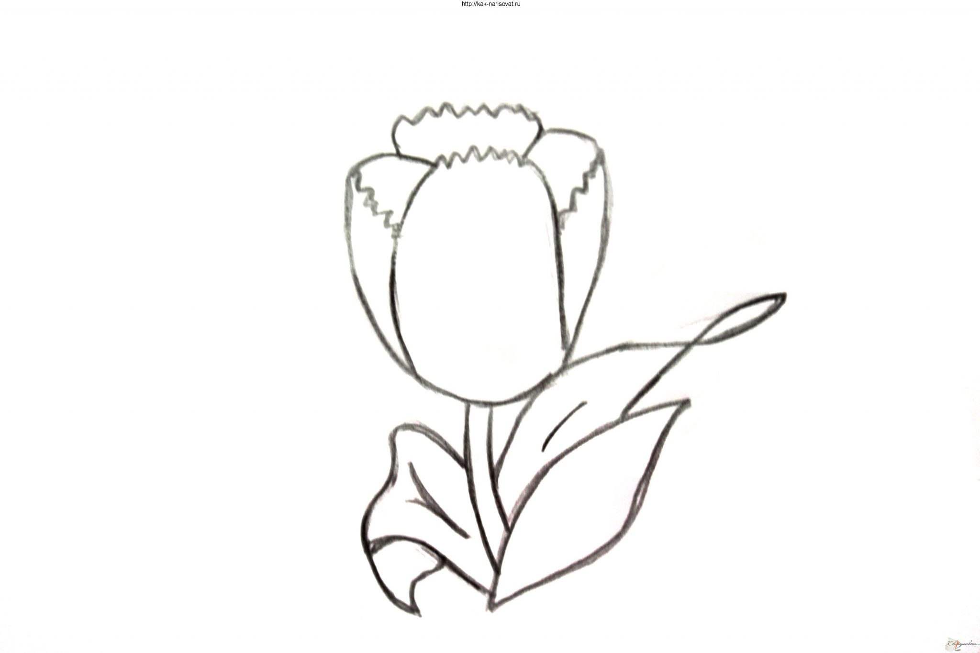

Slide 39
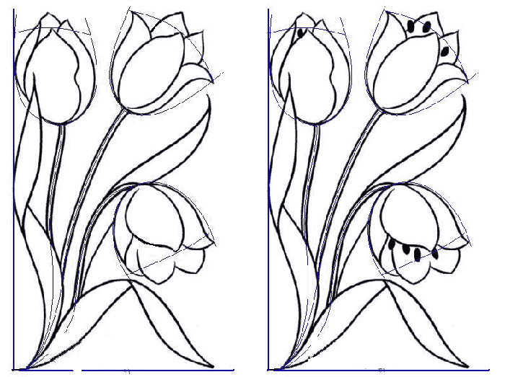

Slide 40
